Slide 1
Disbiosi intestinale da dieta iperlipidica e accumulo epatico di lipidi: il ruolo dell’asse acidi biliari–FXR
Discussione della tesi di dottorato
Candidata Nome Cognome Tutor Prof.ssa Nome Cognome
Dottorato Scienze Biomediche – XXXVIII ciclo Co-tutor Prof. Nome Cognome
Data marzo 2026
Notes:
Cosa dire (30 secondi): saluta la commissione, presentati e annuncia il titolo. Di solito il presidente ti ha già introdotto: non serve ripetere il curriculum.
Suggerimento: per la laurea magistrale scrivi «Relatrice/Relatore» al posto di «Tutor» e «Correlatrice/Correlatore» al posto di «Co-tutor», e il corso di laurea al posto del dottorato. Fai clic sull’icona in alto a sinistra per inserire il logo dell’ateneo.
SciDraw AI · modelli per la ricerca · sci-draw.com · Versione di esempio: ricerca e dati sono inventati e servono solo a mostrare come compilare ogni slide.

Slide 2
Prima di iniziare, leggi questa slide
Istruzioni · slide nascosta durante la presentazione
1 Sostituire i contenuti
2 Inserire immagini
Ricerca, nomi e dati sono inventati; i grafici riportano «dati di esempio». Sostituisci ogni slide con la tua ricerca.
Fai clic sull’icona nel riquadro e l’immagine si adatta da sola. Per uno schema nello stesso stile usa il link sotto la figura: il prompt è già compilato.
3 Modificare i grafici
4 Cambiare colori
Istogrammi e grafici a barre sovrapposte sono grafici nativi di PowerPoint: tasto destro → «Modifica dati» e il grafico si aggiorna.
Progettazione → Varianti → Colori ricolora tutta la presentazione. Il carattere è Arial: si vede uguale su Windows e su Mac.
Durata Dottorato: di solito 30–45 minuti più le domande, circa 1–2 minuti per slide. Laurea magistrale: 10–15 minuti; nascondi le slide di sezione e le slide 6, 15 e 19. Questa slide e le tre slide di riserva finali non compaiono in presentazione.
Notes:
Slide di istruzioni, nascosta durante la presentazione. Dopo averla letta puoi eliminarla.
SciDraw AI · modelli per la ricerca · sci-draw.com · Versione di esempio: ricerca e dati sono inventati e servono solo a mostrare come compilare ogni slide.

Slide 3
Struttura della presentazione
SOMMARIO
01
Introduzione
Perché questa domanda di ricerca
La domanda di ricerca
La disbiosi indotta dalla dieta iperlipidica favorisce l’accumulo di lipidi nel fegato alterando gli acidi biliari e spegnendo la via di FXR?
Enunciala subito e riprendila in ogni capitolo.
02
Materiali e metodi
Disegno dello studio ed esperimenti
03
Risultati
Un capitolo della tesi alla volta
04
Discussione e conclusioni
Contributi, limiti e prospettive
05
Pubblicazioni e attività
Articoli, congressi, periodo all’estero
Notes:
Cosa dire (20 secondi): scorri la struttura e leggi ad alta voce la domanda a destra: è il filo conduttore di tutta la discussione.
SciDraw AI · modelli per la ricerca · sci-draw.com · Versione di esempio: ricerca e dati sono inventati e servono solo a mostrare come compilare ogni slide.

Slide 4
Introduzione e stato dell’arte
01
Perché questa domanda: il problema, che cosa sappiamo, che cosa manca
Notes:
Slide di passaggio: 3–5 secondi, per esempio «Parto dal contesto».
SciDraw AI · modelli per la ricerca · sci-draw.com · Versione di esempio: ricerca e dati sono inventati e servono solo a mostrare come compilare ogni slide.

Slide 5
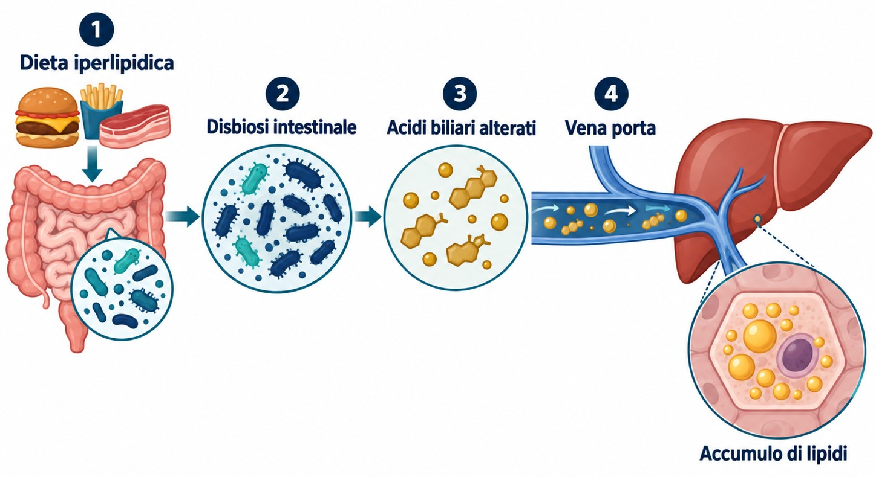
Asse intestino–fegato: dalla dieta al fegato grasso
01 Introduzione
Il problema
La steatosi epatica metabolica (MASLD) è l’epatopatia cronica più diffusa, legata alla dieta.
Che cosa sappiamo
Il microbiota modifica gli acidi biliari, che raggiungono il fegato con la vena porta.
Che cosa manca
Non è chiaro come la disbiosi agisca sui lipidi del fegato.
Perché conta
Basi sperimentali per nuovi interventi sulla MASLD.
Fig. 1.1 – Dalla dieta iperlipidica all’accumulo epatico di lipidi (schema)
✦ Uno schema simile si genera con SciDraw AI, prompt già compilato. Apri SciDraw AI →
Notes:
Cosa dire (1 minuto): quattro frasi nell’ordine problema → che cosa sappiamo → che cosa manca → perché conta; l’ultima introduce la domanda di ricerca.
La commissione chiede spesso: «Qual è la rilevanza pratica?» Tieni pronto un esempio concreto (una popolazione, un’applicazione clinica).
Prompt della figura: la figura di esempio è stata generata con il prompt qui sotto. Il link sotto la figura lo compila da solo; oppure copialo e sostituisci oggetto, passaggi ed etichette con i tuoi:
Disegna uno schema di contesto sull'«asse intestino–fegato», in stile vettoriale piatto, sfondo bianco, blu scuro e verde acqua come colori principali, pochi accenti color ambra. Quattro passaggi da sinistra a destra, collegati da frecce: ① «Dieta iperlipidica»; ② «Disbiosi intestinale», con meno batteri benefici e più batteri opportunisti; ③ «Acidi biliari alterati»; ④ «Vena porta», che porta al fegato, dove un epatocita ingrandito mostra l'«Accumulo di lipidi». A sinistra disegna l'intestino con il microbiota, a destra il fegato e l'epatocita ingrandito con goccioline lipidiche. Nessun titolo nell'immagine: solo queste cinque etichette in italiano, brevi e ben leggibili, ciascuna una sola volta.
SciDraw AI · modelli per la ricerca · sci-draw.com · Versione di esempio: ricerca e dati sono inventati e servono solo a mostrare come compilare ogni slide.

Slide 6
Stato dell’arte: associazioni note, causalità da provare
01 Introduzione
Filone di ricerca | Che cosa è stato dimostrato | Che cosa manca
Microbiota e MASLD | Nell’uomo e nei modelli animali la steatosi si accompagna a disbiosi | Studi per lo più trasversali: causa ed effetto restano confusi
Acidi biliari | Attivano FXR e TGR5 e regolano il metabolismo di glucosio e lipidi | Poco chiaro il legame tra acidi biliari microbici e fenotipo epatico
Interventi sul microbiota | Probiotici e trapianto fecale riducono la steatosi in alcuni modelli | Manca una verifica diretta della via coinvolta
Lacuna Manca la catena completa disbiosi → acidi biliari → FXR epatico → lipidi: da qui nasce la domanda di ricerca.
Notes:
Cosa dire (1–1,5 minuti): non leggere la tabella. Per ogni riga bastano due frasi, «che cosa è stato fatto → che cosa manca»; poi fermati sulla lacuna.
Suggerimento: in tabella bastano autore e anno (es. «Rossi et al., 2023»); la bibliografia completa è nella tesi. La versione di esempio non cita studi reali: inserisci quelli che citi davvero.
SciDraw AI · modelli per la ricerca · sci-draw.com · Versione di esempio: ricerca e dati sono inventati e servono solo a mostrare come compilare ogni slide.

Slide 7
Domanda di ricerca e obiettivi
01 Introduzione
Domanda di ricerca La disbiosi indotta dalla dieta iperlipidica favorisce l’accumulo di lipidi nel fegato alterando gli acidi biliari e spegnendo la via di FXR?
Obiettivo 1
Obiettivo 2
Obiettivo 3
Descrivere microbiota e acidi biliari con la dieta iperlipidica
Chiarire il ruolo della via acidi biliari–FXR nella steatosi
Provare il nesso causale con un agonista di FXR e il trapianto fecale
→ Capitolo 2
→ Capitolo 3
→ Capitolo 4
Notes:
Cosa dire (30–45 secondi): leggi la domanda, poi «per rispondere mi sono data tre obiettivi, che corrispondono ai capitoli 2, 3 e 4 della tesi».
La commissione chiede spesso: «Come sono collegati i tre obiettivi?» Risposta: fenomeno → meccanismo → verifica causale.
SciDraw AI · modelli per la ricerca · sci-draw.com · Versione di esempio: ricerca e dati sono inventati e servono solo a mostrare come compilare ogni slide.

Slide 8
Materiali e metodi
02
Che cosa ho studiato e come: disegno dello studio ed esperimenti
Notes:
Slide di passaggio: una frase e avanti.
SciDraw AI · modelli per la ricerca · sci-draw.com · Versione di esempio: ricerca e dati sono inventati e servono solo a mostrare come compilare ogni slide.

Slide 9
Disegno dello studio
02 Materiali e metodi
Domanda: la disbiosi favorisce la steatosi attraverso l’asse acidi biliari–FXR?
1 Fenomeno
2 Meccanismo
3 Verifica
Conclusione
Microbiota, acidi biliari e FXR regolano i lipidi del fegato
• Modello murino con dieta iperlipidica
• Sequenziamento rRNA 16S
• Fenotipo epatico
• Metabolomica mirata degli acidi biliari
• Espressione di FXR e SHP
• Analisi di correlazione
• Agonista di FXR
• Trapianto di microbiota fecale
• Fenotipo e via, di nuovo
Capitolo 2
Capitolo 3
Capitolo 4
✦ Sono forme modificabili: cambia direttamente il testo. Vuoi il percorso come immagine? Prompt già compilato. Apri SciDraw AI →
Notes:
Cosa dire (1 minuto): è la «mappa» di tutta la discussione. Segui 1 → 2 → 3, di’ a quale domanda risponde ogni parte e in quale capitolo della tesi si trova.
Suggerimento: la slide è fatta di forme di PowerPoint: cambi testo o aggiungi moduli senza ridisegnare.
Vuoi il percorso come immagine? Usa il link in basso, oppure copia questo prompt e sostituisci le parti tra parentesi quadre:
Disegna il percorso di ricerca di una tesi di dottorato, con flusso orizzontale, sfondo bianco, stile piatto. Tre moduli: [modulo 1 e metodi]; [modulo 2 e metodi]; [modulo 3 e metodi]. Moduli collegati da frecce; a destra la conclusione: [la tua conclusione]. In basso il capitolo della tesi di ogni modulo. Etichette in italiano.
SciDraw AI · modelli per la ricerca · sci-draw.com · Versione di esempio: ricerca e dati sono inventati e servono solo a mostrare come compilare ogni slide.

Slide 10
Materiali e metodi
02 Materiali e metodi
Animali e gruppi
Topi maschi C57BL/6J in 3 gruppi randomizzati, n = 10 per gruppo:
  Controllo: dieta standard
  HFD: 60% delle calorie da grassi
  HFD + agonista di FXR
Durata: 12 settimane.
Analisi principali
  Sequenziamento rRNA 16S delle feci
  Metabolomica mirata degli acidi biliari (LC-MS/MS)
  Istologia epatica: ematossilina-eosina e Oil Red O
  qPCR e Western blot di FXR, SHP e SREBP-1c
Analisi statistica
  ANOVA a una via con post hoc di Tukey
  Microbiota: indice di Shannon, PERMANOVA
  Numerosità stimata sull’effetto dello studio pilota
Significatività: P < 0,05.
Notes:
Cosa dire (1 minuto): chi hai studiato, che cosa hai misurato, come hai confrontato i gruppi. I dettagli restano nella tesi. HFD = high-fat diet, dieta iperlipidica: definiscila la prima volta.
La commissione chiede spesso: «Perché solo topi maschi?» «Come avete calcolato la numerosità?» Le risposte sono nelle slide di riserva.
SciDraw AI · modelli per la ricerca · sci-draw.com · Versione di esempio: ricerca e dati sono inventati e servono solo a mostrare come compilare ogni slide.

Slide 11
Risultati
03
Un capitolo alla volta: fenomeno → meccanismo → verifica
Notes:
Slide di passaggio. I risultati occupano circa metà del tempo.
SciDraw AI · modelli per la ricerca · sci-draw.com · Versione di esempio: ricerca e dati sono inventati e servono solo a mostrare come compilare ogni slide.

Slide 12
La HFD aumenta di 1,8 volte i trigliceridi epatici
03 Risultati · Capitolo 2
Risultato principale
A 12 settimane: HFD 33,1 ± 3,4 mg/g, controllo 18,2 ± 2,1 mg/g (P < 0,001).
La differenza è significativa dalla settimana 8.
L’Oil Red O mostra più goccioline lipidiche negli epatociti (Fig. 2.3 della tesi).
Fig. 2.2 – Trigliceridi epatici nel tempo (dati di esempio; media ± DS, n = 10)
✦ Tasto destro → «Modifica dati» per i tuoi valori, o rifai il grafico in SciVis. Apri in SciVis →
Notes:
Cosa dire (1–1,5 minuti): il titolo è la conclusione. Leggilo, poi indica il grafico: «qui il controllo, qui il gruppo HFD».
Suggerimento: un titolo che enuncia il risultato si ricorda meglio di «Risultato 1».
Grafico: è un grafico nativo di PowerPoint. Tasto destro → «Modifica dati» e inserisci le tue medie; le barre di errore si cambiano da «Formato barre di errore → Personalizzato».
SciDraw AI · modelli per la ricerca · sci-draw.com · Versione di esempio: ricerca e dati sono inventati e servono solo a mostrare come compilare ogni slide.

Slide 13
La disbiosi si accompagna a più acidi biliari coniugati
03 Risultati · Capitolo 3
Fig. 3.1 – Microbiota a livello di phylum (dati di esempio)
Fig. 3.2 – Acidi biliari coniugati nel siero (dati di esempio)
In sintesi Più Firmicutes, meno Bacteroidetes; acidi biliari coniugati dal 21% al 38%.
Notes:
Cosa dire (1–1,5 minuti): a sinistra «il microbiota cambia», a destra «cambiano anche gli acidi biliari»; il riquadro in basso collega le due cose.
La commissione chiede spesso: «Il livello di phylum basta? E i generi?» I dati per genere vanno nelle slide di riserva o in appendice.
SciDraw AI · modelli per la ricerca · sci-draw.com · Versione di esempio: ricerca e dati sono inventati e servono solo a mostrare come compilare ogni slide.

Slide 14
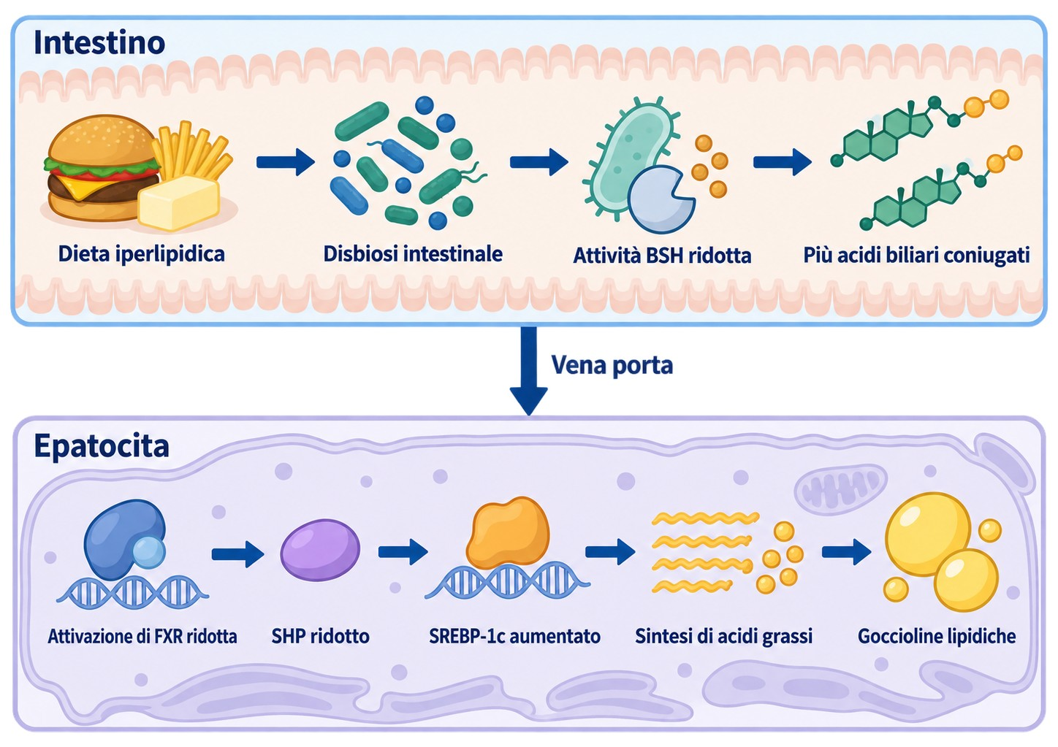
Ripristinare FXR riduce in parte la steatosi
03 Risultati · Capitolo 4
Agonista di FXR
SHP torna ai valori di controllo, SREBP-1c cala e i trigliceridi epatici scendono del 32% circa.
Trapianto fecale
Topi a dieta standard che ricevono il microbiota di topi HFD sviluppano le stesse alterazioni.
Conclusione
L’asse microbiota–acidi biliari–FXR è un passaggio chiave della steatosi da dieta.
Fig. 4.5 – Modello: l’asse microbiota–acidi biliari–FXR e i lipidi epatici
✦ Uno schema simile si genera con SciDraw AI, prompt già compilato. Apri SciDraw AI →
Notes:
Cosa dire (1,5 minuti): prima che cosa dimostra ciascuno dei due interventi, poi usa lo schema a sinistra per legare tutti i risultati in un’unica catena.
Prompt della figura: la figura di esempio è stata generata con il prompt qui sotto. Il link sotto la figura lo compila da solo; oppure copialo e sostituisci via e molecole con le tue:
Disegna un modello meccanicistico in stile vettoriale piatto, sfondo bianco, colori blu scuro, verde acqua e ambra. L'immagine è divisa in due parti, una sopra l'altra. Parte superiore, etichetta «Intestino»: «Dieta iperlipidica» → «Disbiosi intestinale» → «Attività BSH ridotta» → «Più acidi biliari coniugati». Parte inferiore, etichetta «Epatocita»: «Attivazione di FXR ridotta» → «SHP ridotto» → «SREBP-1c aumentato» → «Sintesi di acidi grassi» → «Goccioline lipidiche». Le due parti sono collegate da una freccia verso il basso con l'etichetta «Vena porta». Tutte le frecce sono blu scuro e significano «promuove / causa»: niente simboli di inibizione e nessuna legenda. Ogni etichetta compare una sola volta, in italiano; nessun titolo nell'immagine.
SciDraw AI · modelli per la ricerca · sci-draw.com · Versione di esempio: ricerca e dati sono inventati e servono solo a mostrare come compilare ogni slide.

Slide 15
Sintesi: tutti e tre gli obiettivi hanno una risposta
03 Risultati
Obiettivo | Risultato principale | Evidenze | Capitolo
Obiettivo 1 | La HFD altera la composizione del microbiota e il profilo degli acidi biliari | Sequenziamento 16S, metabolomica degli acidi biliari | 2, 3
Obiettivo 2 | Più acidi biliari coniugati si associano a una via FXR–SHP meno attiva | qPCR, Western blot, correlazioni | 3
Obiettivo 3 | Agonista di FXR e trapianto fecale confermano il nesso causale | Esperimenti di intervento, trapianto fecale | 4
In una frase Disbiosi → più acidi biliari coniugati → FXR epatico meno attivo → più sintesi di lipidi.
Notes:
Cosa dire (30 secondi): chiudi i risultati con questa tabella: la commissione vede che ogni obiettivo ha la sua evidenza.
SciDraw AI · modelli per la ricerca · sci-draw.com · Versione di esempio: ricerca e dati sono inventati e servono solo a mostrare come compilare ogni slide.

Slide 16
Discussione e conclusioni
04
Contributi originali, limiti e prospettive
Notes:
Slide di passaggio.
SciDraw AI · modelli per la ricerca · sci-draw.com · Versione di esempio: ricerca e dati sono inventati e servono solo a mostrare come compilare ogni slide.

Slide 17
Contributi originali della tesi
04 Discussione e conclusioni
01
02
03
Prospettiva
Metodo
Ricadute
Studia l’intera catena microbiota–acidi biliari–FXR, non una singola associazione.
Unisce sequenziamento 16S, metabolomica e trapianto fecale: dall’associazione alla prova causale.
Indica la via di FXR come possibile bersaglio terapeutico nella steatosi legata alla dieta.
Notes:
Cosa dire (1 minuto): qui la commissione ascolta con attenzione. Per ogni contributo: «come si faceva prima → che cosa aggiunge questa tesi».
Suggerimento: i contributi devono essere concreti e documentati nella tesi. Evita «per la prima volta» o «di livello internazionale» se non puoi dimostrarlo.
SciDraw AI · modelli per la ricerca · sci-draw.com · Versione di esempio: ricerca e dati sono inventati e servono solo a mostrare come compilare ogni slide.

Slide 18
Conclusioni e prospettive
04 Discussione e conclusioni
Conclusioni
Limiti e prospettive
1. La dieta iperlipidica induce disbiosi e altera il profilo degli acidi biliari.
2. Più acidi biliari coniugati si associano a una via FXR–SHP meno attiva.
3. Ripristinare FXR riduce in parte la steatosi indotta dalla dieta.
Solo topi maschi: le differenze di sesso restano da verificare.
Nessuna conferma su campioni umani.
I ceppi batterici responsabili non sono ancora identificati.
Prossimo passo: coorti cliniche e colonizzazione con singoli ceppi.
Notes:
Cosa dire (45 secondi): leggi le conclusioni una per una e presenta tu i limiti. La commissione li chiederà comunque: anticiparli ti mette in una posizione più solida.
SciDraw AI · modelli per la ricerca · sci-draw.com · Versione di esempio: ricerca e dati sono inventati e servono solo a mostrare come compilare ogni slide.

Slide 19
Pubblicazioni e attività del dottorato
05 Pubblicazioni e attività
Tipo | Contributo | Stato
Articolo | Cognome N, Cognome N, et al. Titolo dell’articolo. Rivista. 2026;Vol(N):pp. (primo nome) | Pubblicato
Articolo | Cognome N, et al. Titolo dell’articolo. Rivista. (co-primo nome) | In revisione
Congresso | Congresso nazionale della [società scientifica], comunicazione orale | 2025
Periodo all’estero | 6 mesi presso [università straniera], gruppo della Prof.ssa Nome Cognome | 2024
Premi e borse | Premio giovani ricercatori della [società scientifica] | 2025
Notes:
Cosa dire (20–30 secondi): elenca i titoli, prima quelli legati alla tesi. Nel dottorato la commissione guarda pubblicazioni e periodo all’estero; per la laurea magistrale questa slide si può nascondere.
SciDraw AI · modelli per la ricerca · sci-draw.com · Versione di esempio: ricerca e dati sono inventati e servono solo a mostrare come compilare ogni slide.

Slide 20
Ringraziamenti
Ringraziamenti
Tutor
Commissione e valutatori
Grazie alla Prof.ssa Nome Cognome per la guida nella scelta del tema, negli esperimenti e nella scrittura.
Grazie alla commissione e ai valutatori esterni per la lettura attenta della tesi e per i commenti.
Gruppo e famiglia
Finanziamenti
Grazie alle colleghe e ai colleghi del laboratorio per l’aiuto, e alla mia famiglia per il sostegno.
Borsa di dottorato di ateneo; progetto PRIN 2022 (codice XXXXXXXX).
Notes:
Cosa dire (20–30 secondi): breve e sincero. Se vuoi una foto del gruppo, elimina una scheda e inserisci l’immagine.
SciDraw AI · modelli per la ricerca · sci-draw.com · Versione di esempio: ricerca e dati sono inventati e servono solo a mostrare come compilare ogni slide.

Slide 21
Grazie per l’attenzione
Candidata: Nome Cognome | Tutor: Prof.ssa Nome Cognome
Notes:
Resta su questa slide durante le domande. Per rispondere puoi saltare alle slide di riserva: digita il numero della slide e premi Invio.
SciDraw AI · modelli per la ricerca · sci-draw.com · Versione di esempio: ricerca e dati sono inventati e servono solo a mostrare come compilare ogni slide.

Slide 22
Domande attese e punti della risposta
Slide di riserva · nascosta, da richiamare se serve
Domanda possibile | Punti della risposta | Dove sono le prove
Perché FXR e non TGR5? | FXR è molto espresso nel fegato e regola direttamente SHP–SREBP-1c; TGR5 è una prospettiva futura. | Slide 14, Fig. 3.6 della tesi
Nel trapianto fecale, come escludete l’effetto della dieta? | Tutti i riceventi seguono la dieta standard; un gruppo riceve microbiota di topi di controllo. | Tesi, § 4.2
n = 10 per gruppo è sufficiente? | Analisi di potenza sull’effetto dello studio pilota: potenza superiore all’80%. | Tabella S1
Perché solo topi maschi? | Per evitare l’effetto del ciclo estrale sugli acidi biliari; è indicato tra i limiti. | Slide 18
Notes:
Slide nascosta: in presentazione non compare. Scrivi prima le domande probabili, così durante la discussione sai dove andare.
Come nasconderla: tasto destro sulla miniatura → Nascondi diapositiva; in presentazione digita il numero della slide e premi Invio.
SciDraw AI · modelli per la ricerca · sci-draw.com · Versione di esempio: ricerca e dati sono inventati e servono solo a mostrare come compilare ogni slide.

Slide 23
Osservazioni dei valutatori e modifiche apportate
Slide di riserva · giudizi dei valutatori esterni
Osservazione | Come è stata affrontata | Nella tesi
Valutatore 1: giustificare il modello con il 60% di grassi | Aggiunta la motivazione, con i riferimenti al modello standard di steatosi | § 2.1
Valutatore 1: riportare le dimensioni dell’effetto | Aggiunti effect size e intervalli di confidenza al 95% per gli esiti principali | Cap. 2–4
Valutatore 2: discutere il possibile ruolo di TGR5 | Aggiunto un paragrafo nella discussione generale | § 5.3
Notes:
Slide nascosta. Nel dottorato la tesi passa prima dai valutatori esterni: se hanno chiesto modifiche, la commissione può domandarti come le hai affrontate. Tieni qui il riepilogo; per la laurea magistrale eliminala.
SciDraw AI · modelli per la ricerca · sci-draw.com · Versione di esempio: ricerca e dati sono inventati e servono solo a mostrare come compilare ogni slide.

Slide 24
Dati supplementari: generi batterici differenziali
Slide di riserva · dati supplementari
Qui vanno i dati che la commissione potrebbe chiedere ma che non hai mostrato.
Per esempio: generi differenziali, statistiche aggiuntive, immagini originali.
Fig. S1 – [Didascalia]
✦ Nessuna figura adatta? Descrivila e generala con SciDraw AI. Apri SciDraw AI →
Notes:
Slide di riserva nascosta: fai clic sull’icona nel riquadro per inserire la tua figura.
SciDraw AI · modelli per la ricerca · sci-draw.com · Versione di esempio: ricerca e dati sono inventati e servono solo a mostrare come compilare ogni slide.

